Slide 1
BIL | TAJUK | TARIKH | SURATKHABAR
1 | PKS PERLU TETAPKAN AZAM KEWANGAN PADA 2026 | 1 JANUARI 2026 | BERITA HARIAN
2 | 2026 TITIK PERALIHAN MALAYSIA KE NEGARA BERPENDAPATAN TINGGI | 2 JANUARI 2026 | BERITA HARIAN
3 | RINGGIT DIUNJUR KUKUH KEPADA RM3.93 SATU FDOLAR AS | 6 JANUARI 2026 | BERITA HARIAN
4 | ’PETRONAS SHIELDED BY DIVERSIFIED OPERATIONS’ | 6 JANUARI 2026 | NEW STARITS TIMES
5 | PENAMBAHBAIKAN BANTUAN PMKS JAMIN KELANSUNGAN OPERASI | 7 JANUARI 2026 | BERITA HARIAN
6 | BUDI95 PROGRAM SUBSIDI BERSASAR PALING MENCABAR BAGI KERAJAAN | 8 JANUARI 2026 | BERITA HARIAN
7 | PEKERJA ASING ‘TUMPANG GEMBIRA’ RINGGIT KUKUH | 8 JANUARI 2026 | BERITA HARIAN
8 | KEMAMPUAN MILIKI RUMAH KEKAL JADI ISU UTAMA RAKYAT | 9 JANUARI 2026 | BERITA HARIAN
9 | OPR SEEN UNCHANGED | 12 JANUARI 2026 | NEW STARITS TIMES
10 | RINGGIT DIUNJUR TERUS KUKUH, SASAR RM3.95 HUJUNG TAHUN | 13 JANUARI 2026 | NEW STARITS TIMES
11 | OPR DIJANGKA KEKAL SEPANJANG TAHUN SOKONG EKONOMI | 16 JANUARI 2026 | BERITA HARIAN
12 | ASAS DOMESTIK MANTAP PEMACU RINGGIT | 16 JANUARI 2026 | BERITA HARIAN
13 | JUMLAH DAGANGAN TERTINGGI DALAM SEJARAH | 21 JANUARI 2026 | SINAR HARIAN
14 | MALAYSIA KEKAL KUKUH WALAUPUN BERDEPAN KETIDAKTENTUAN GLOBAL | 21 JANUARI 2026 | SINAR HARIAN
15 | PERIHAL PAKAR | 21 JANUARI 2026 | SINAR HARIAN
16 | EMAS BOLEH LANGKAU RM700 SEGRAM | 27 JANUARI 2026 | SINAR HARIAN
17 | PENGUKUHAN RINGGIT IBARAT PEDANG BERMATA DUA | 27 JANUARI 2026 | SINAR HARIAN

Slide 2
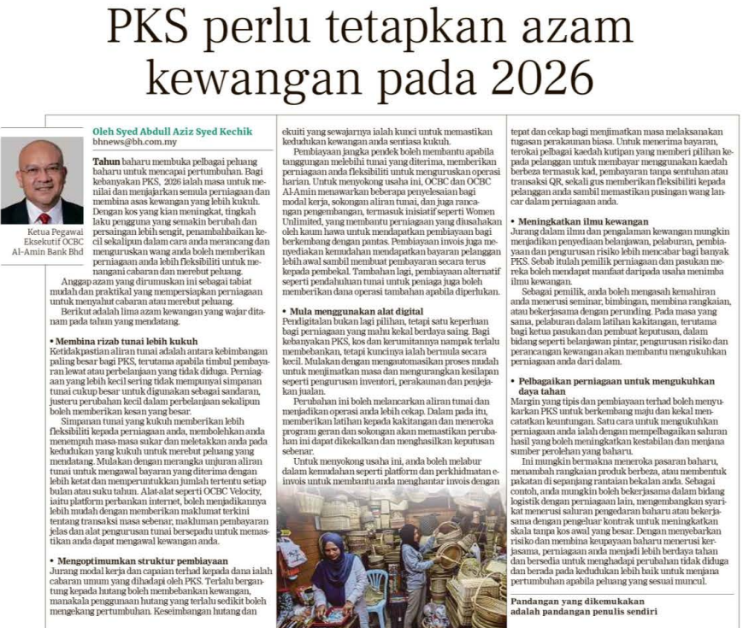
BERITA HARIAN
1 JANUARI 2026
BH|PKS PERLU TETAPKAN AZAM KEWANGAN PADA 2026| MS 24

Slide 3
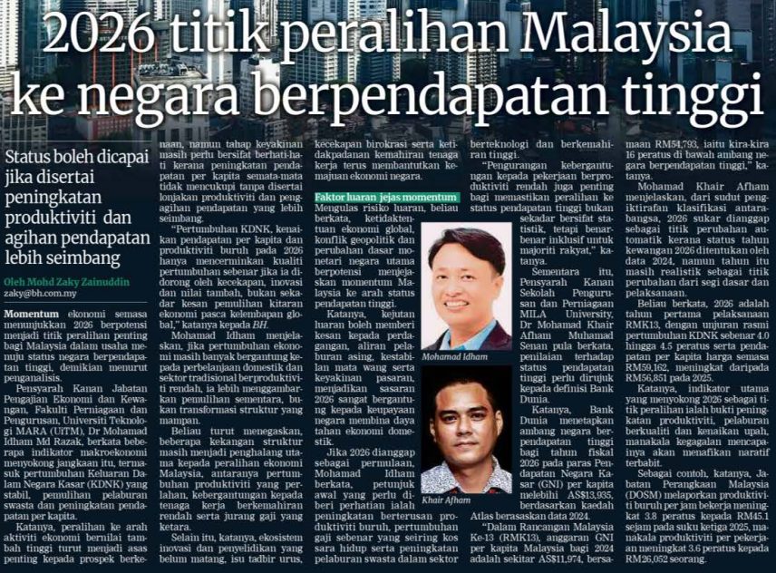
BERITA HARIAN
2 JANUARI 2026
BH|2026 TITIK PERALIHAN MALAYSIA KE NEGARA BERPENDAPATAN TINGGI| MS 21

Slide 4
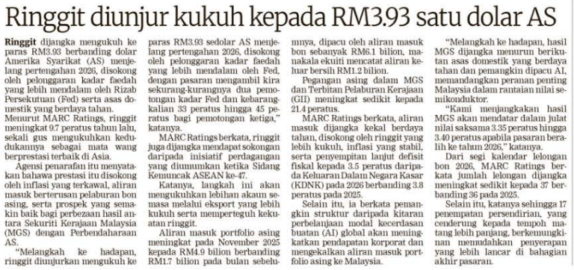
BERITA HARIAN
6 JANUARI 2026
BH|RINGGIT DIUNJUR KUKUH KEPADA RM3.93 SATU FDOLAR AS| MS 25

Slide 5
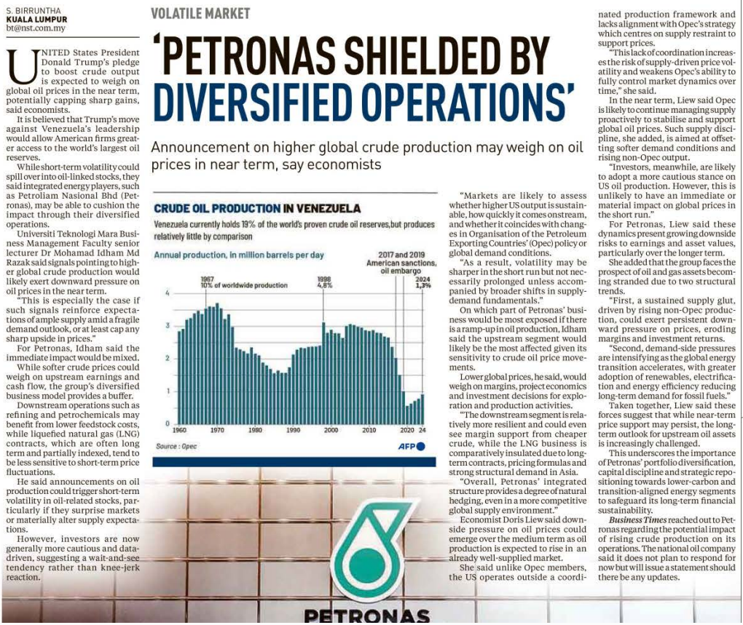
NEW STRAITS TIMES
6 JANUARI 2026
NST|’PETRONAS SHIELDED BY DIVERSIFIED OPERATIONS’| MS 23

Slide 6
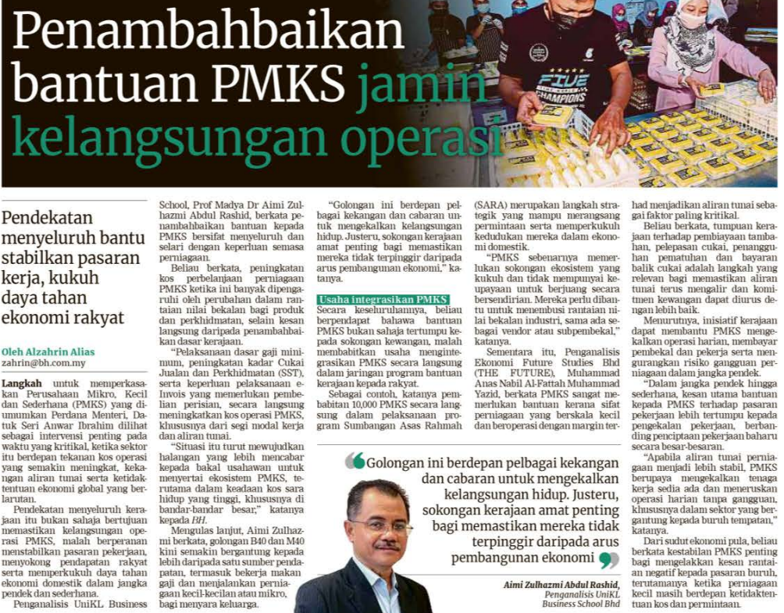
BERITA HARIAN
7 JANUARI 2026
BH|PENAMBAHBAIKAN BANTUAN PMKS JAMIN KELANSUNGAN OPERASI| MS 23

Slide 7
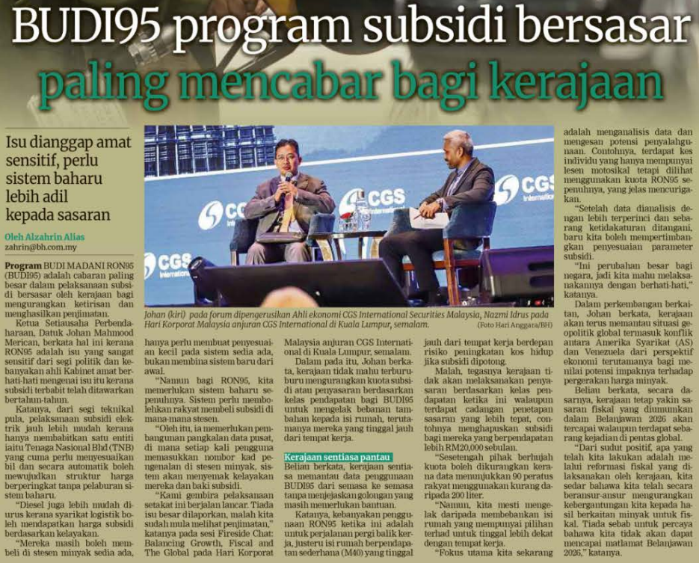
BERITA HARIAN
8 JANUARI 2026
BH|BUDI95 PROGRAM SUBSIDI BERSASAR PALING MENCABAR BAGI KERAJAAN| MS 23

Slide 8
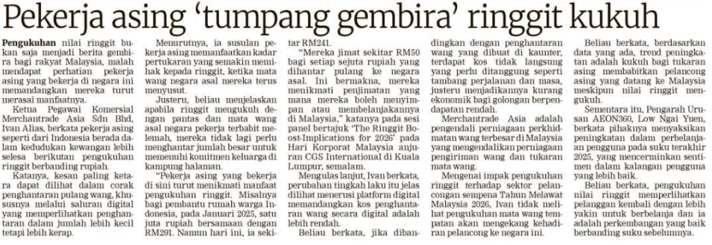
BERITA HARIAN
8 JANUARI 2026
BH|PEKERJA ASING ‘TUMPANG GEMBIRA’ RINGGIT KUKUH| MS 23

Slide 9
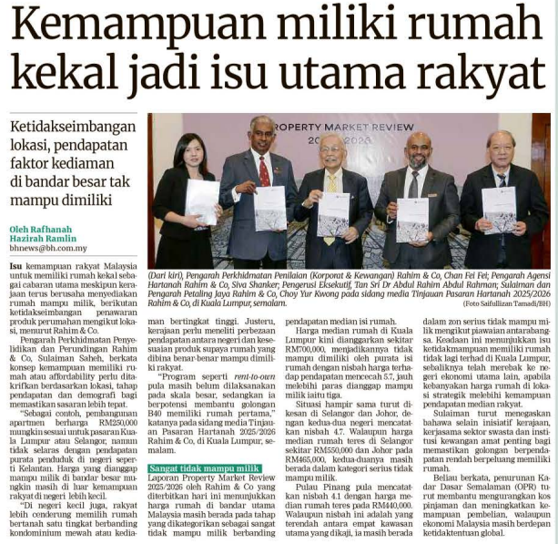
BERITA HARIAN
9 januari 2026
BH|KEMAMPUAN MILIKI RUMAH KEKAL JADI ISU UTAMA RAKYAT| MS 23

Slide 10
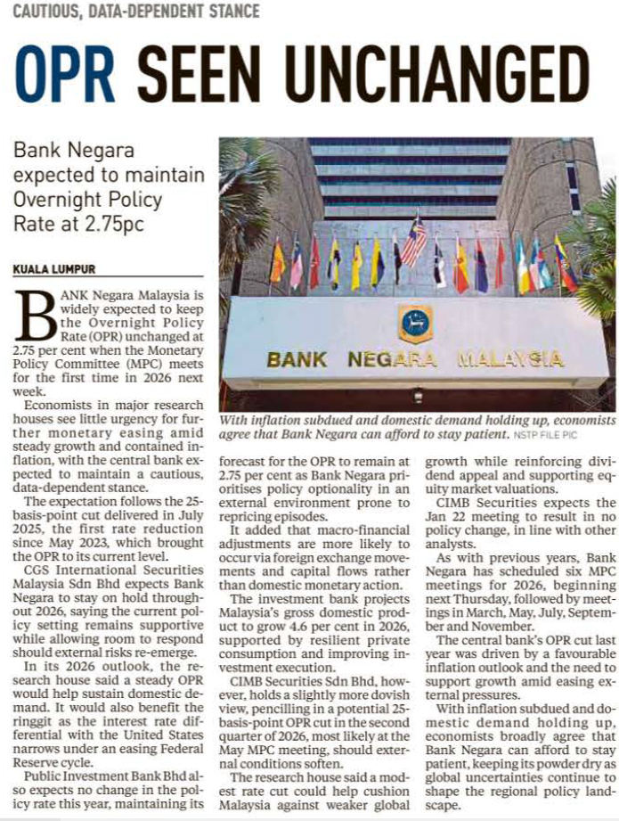
NEW STRAITS TIMES
12 JANUARY 2026
NST|OPR SEEN UNCHANGED| MS 2

Slide 11
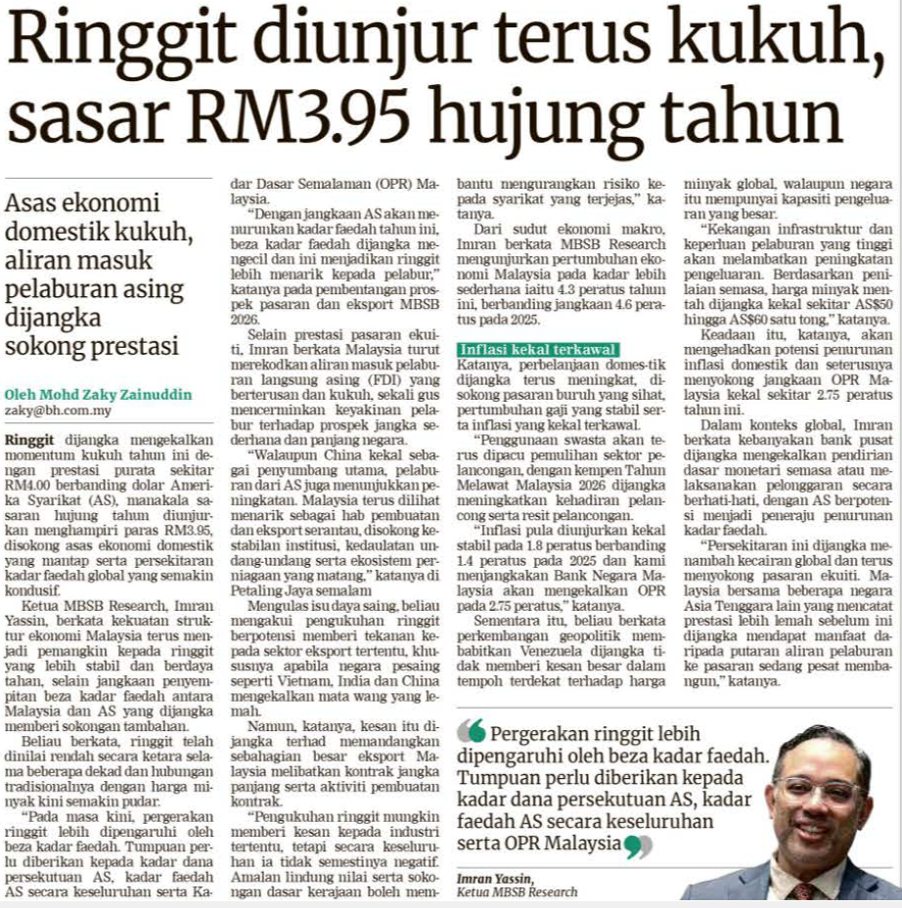
BERITA HARIAN
13 JANUARI 2026
BH|RINGGIT DIUNJUR TERUS KUKUH, SASAR RM3.95 HUJUNG TAHUN| MS 23

Slide 12
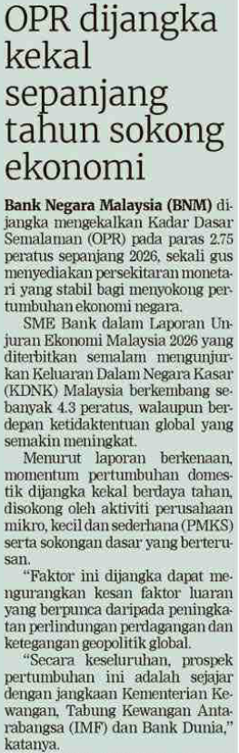
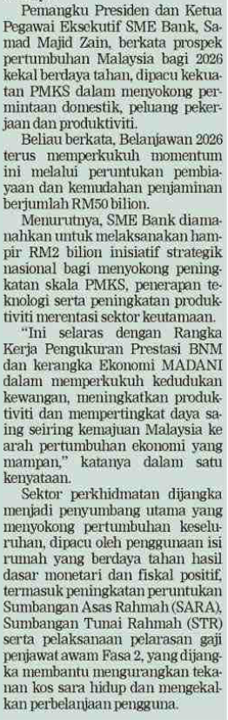
BERITA HARIAN
16 JANUARI 2026
BH|OPR DIJANGKA KEKAL SEPANJANG TAHUN SOKONG EKONOMI| MS 23

Slide 13
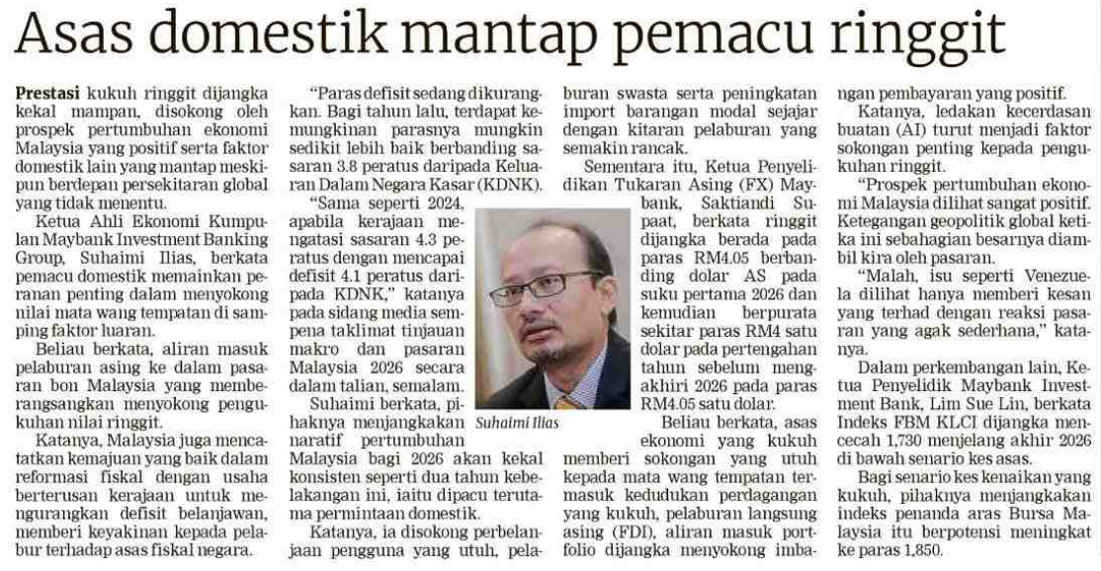
BERITA HARIAN
16 JANUARI 2026
BH|ASAS DOMESTIK MANTAP PEMACU RINGGIT| MS 23

Slide 14
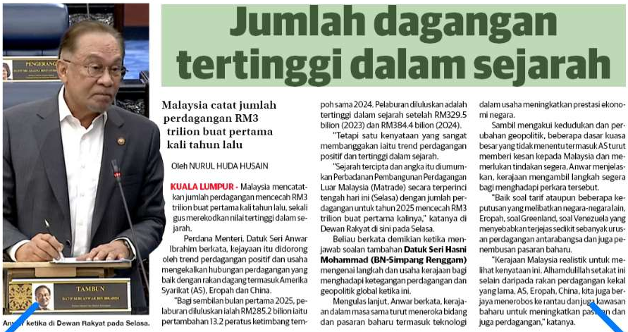
SINAR HARIAN
21 JANUARI 2026
SH|JUMLAH DAGANGAN TERTINGGI DALAM SEJARAH| MS 6

Slide 15
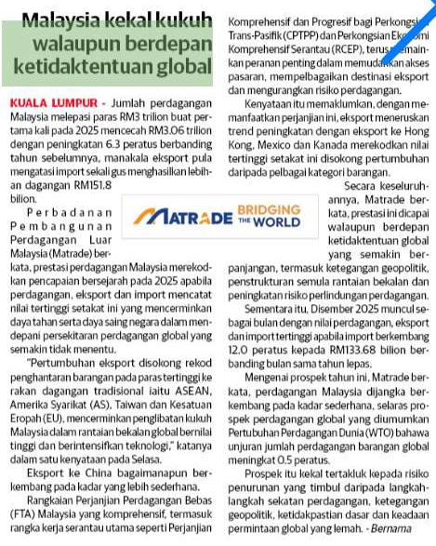
SINAR HARIAN
21 JANUARI 2026
SH|MALAYSIA KEKAL KUKUH WALAUPUN BERDEPAN KETIDAKTENTUAN GLOBAL| MS 6

Slide 16
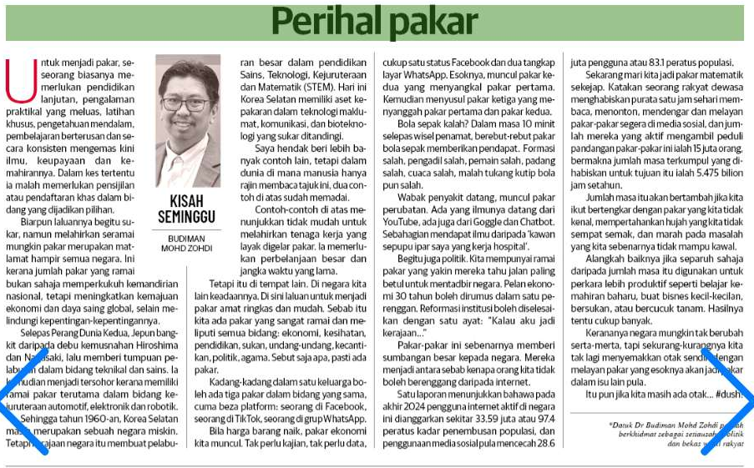
SINAR HARIAN
21 JANUARI 2026
SH|PERIHAL PAKAR| MS 13

Slide 17
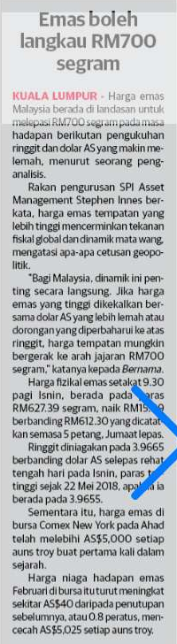
SINAR HARIAN
27 JANUARI 2026
SH| EMAS BOLEH LANGKAU RM700 SEGRAM| MS 7

Slide 18
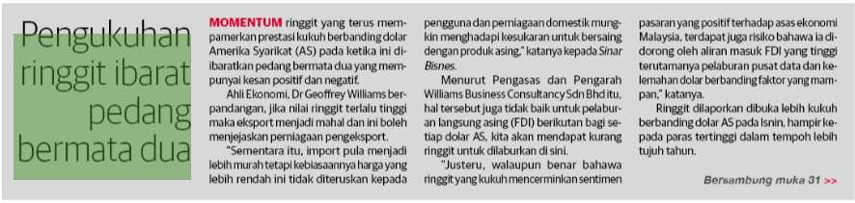
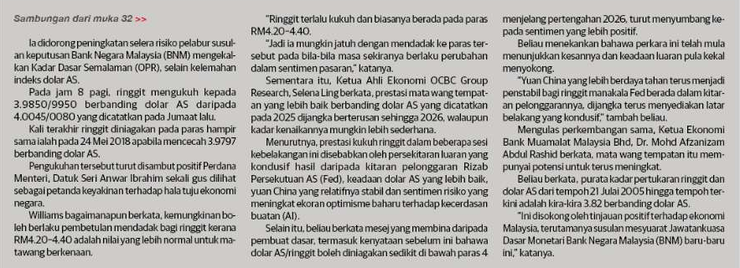
SINARHARIAN
27 JANUARI 2026
SH|PENGUKUHAN RINGGIT IBARAT PEDANG BERMATA DUA| MS 31&32

